Slide 1




ANALISIS DE VIBRACIONES EN REMOLCADORES
Ing. Anibal Benitez
Analista de Vibraciones Cat III ISO 18436-2 Universidad de Concepción (Chile)
Profesor Titular de la Cátedra de Vibraciones Mecánicas FIUNA
Especialista en Gestión de Mantenimiento e Ingeniería en Confiabilidad, Universidad Austral Argentina
Termografista Cat I (Infrared Training Center)

Slide 2
Mediciones de Vibración en Remolcadores
Mediciones de vibraciones en equipos rotatorios
Medición de vibración torsional y torque
Medición de desplazamiento de ejes
Medición de ruido y vibraciones en el cuerpo Humano (Mediciones de Higiene Industrial)
Diagnostico de vibraciones estructural y del casco

Slide 3
Mediciones de Vibración en Equipos rotativos
Garantizar la seguridad, la confiabilidad y la eficiencia de la maquinaria rotativa
Componente fundamental de las estrategias de Mantenimiento preventivo y predictivo
Disminuir el riesgo de paradas Inesperadas
Mayor eficiencia, confiabilidad, disponibilidad y mayor vida útil
Costos de mantenimiento reducidos
Planificación mejorada del flujo de trabajo
Programa mejoradas de seguridad y medio ambiente

Slide 4
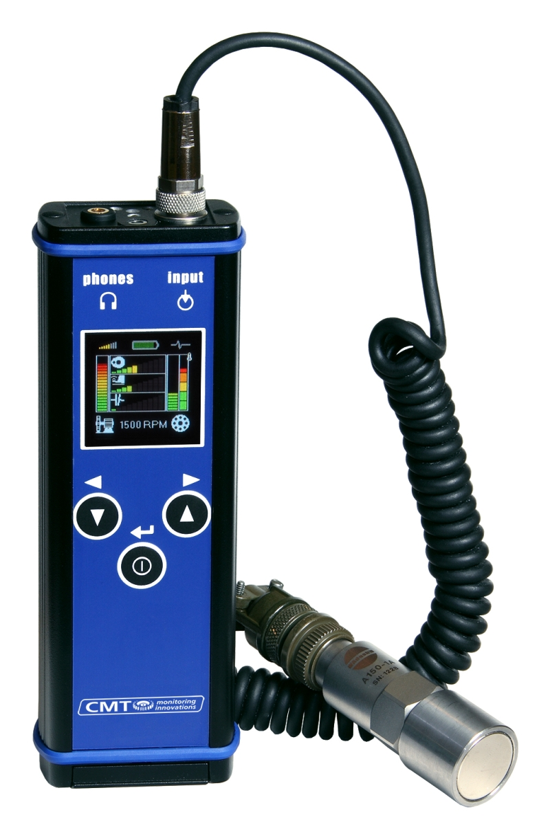
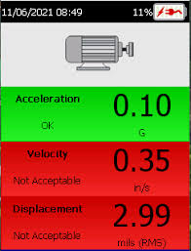
Mediciones de Vibración en Equipos rotativos
Motores propulsores
Caja reductoras
Línea de ejes (soportes y bocina)
Bombas hidráulicas (timón)
Bombas incendio, achique,sentina,etc
Compresores de aire
Cabrestantes
Ventiladores

Slide 5
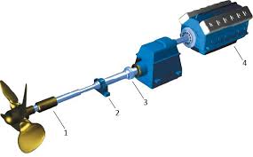
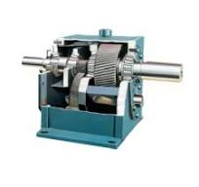
Mediciones de Vibración en Equipos rotativos
Propulsor

Slide 6
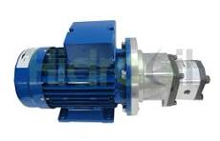
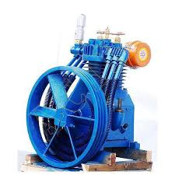
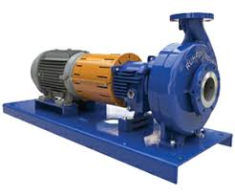
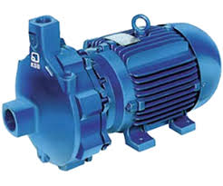
Mediciones de Vibración en Equipos rotativos
Equipos auxiliares en Remolcadores
Parametros | Unidades
Desplazamiento | µm
Velocidad | mm/s
Aceleración | m/s2 o G

Slide 7
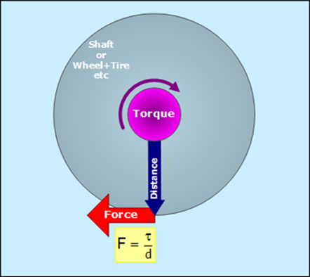
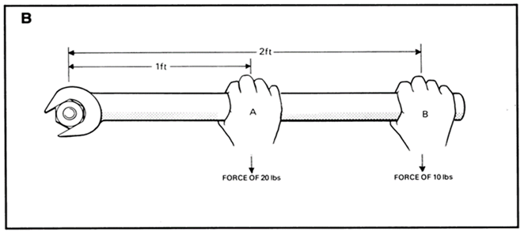
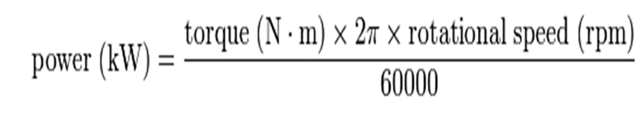
  Torque es la tendencia de una fuerza a hacer girar un objeto alrededor de un eje
  En Maquinaria rotativa el torque esta relacionado con la potencia
  Si la carga aumenta y queremos mantener una determinada velocidad de funcionamiento, el motor debe entregar mas potencia y eso se hace aumentando el torque
  Defectos en acoplamiento, desgaste en engranajes, rodamientos influencia al torque
  Muy utilizado para protección de rotura de eje o engranajes (Prevenir sobrecargas)
MEDICION DE TORQUE

Slide 8
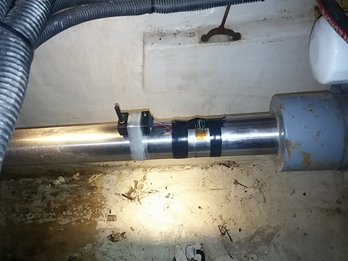
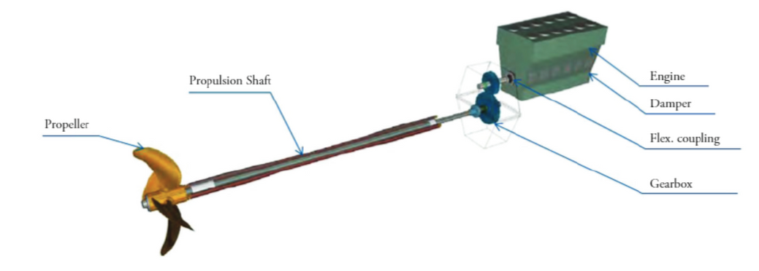
Mediciones de Vibraciones Torsionales
La vibración torsional, la oscilación o torsión del eje de propulsión durante la transmisión es un aspecto critico de la dinámica del sistema de propulsión
Posibles causas:
  Encendido de motor (Vibraciones inherentes a la operativa del motor)
  Problemas con el amortiguador de vibraciones torsionales
  Estado de embrague o acoplamiento
  Huelgo en engranajes
  Condición del eje propulsor

Slide 9
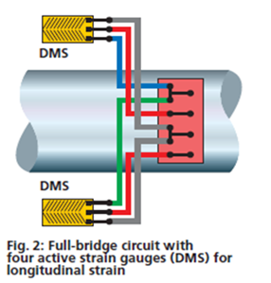
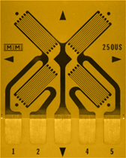
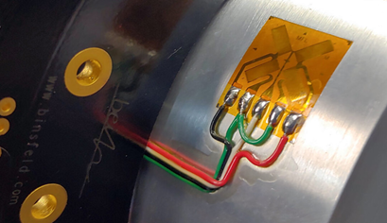
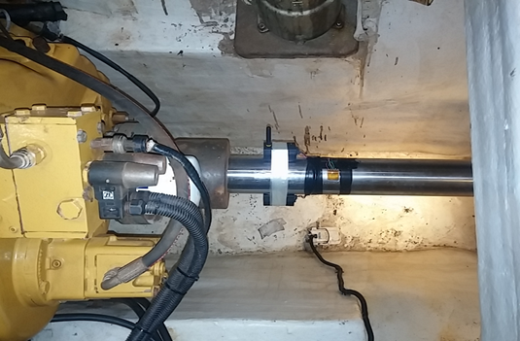
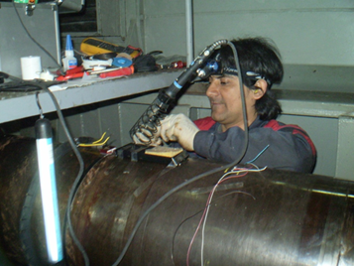
Mediciones de Vibracion Torsional
Tecnicas de Medicion de Vibraciones Torsionales
1.Medicion mediante galgas extensiometricas
2.Galgas para uso tipicas de 350 Ω
3. Instalacion delicada y hay que tener en cuenta geometría y material del eje.
4.Se instala un sistema de Telemetria (Bateria y un transmisor de torsion inalambrico.

Slide 10
BENEFICIOS DE LA MEDICION DE VIBRACION TORSIONAL Y TORQUE
1.Detección temprana de problemas: Detectando condiciones operativas anormales, facilitando el mantenimiento proactivo y reduciendo el riesgo de fallas inesperadas.
2.Rendimiento optimizado: Al analizar las vibraciones torsionales y los datos de torque, Mantenimiento pueden ajustar los parámetros del motor y las características del eje y hélice, lo que aumenta la eficiencia y el ahorro de combustible.

Slide 11
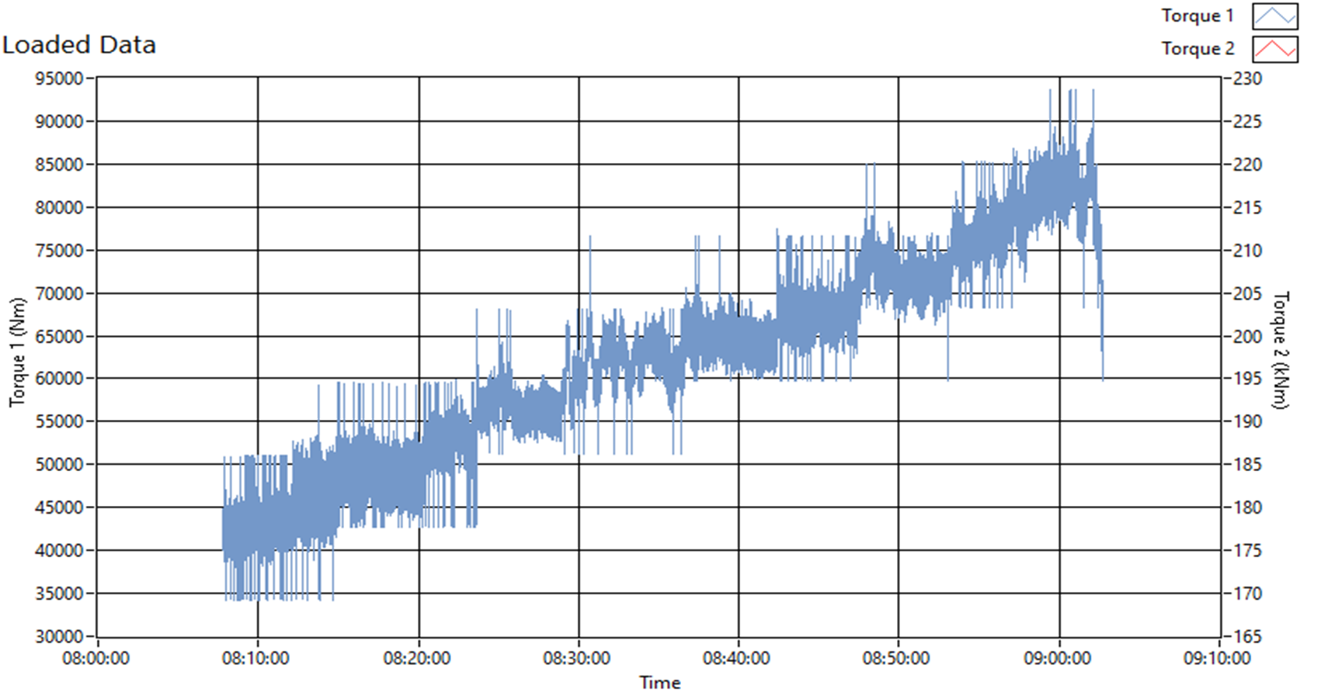

Medición de Torque y Vibraciones Torsionales

Slide 12
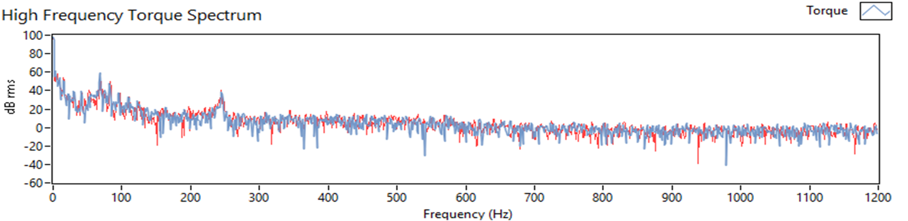
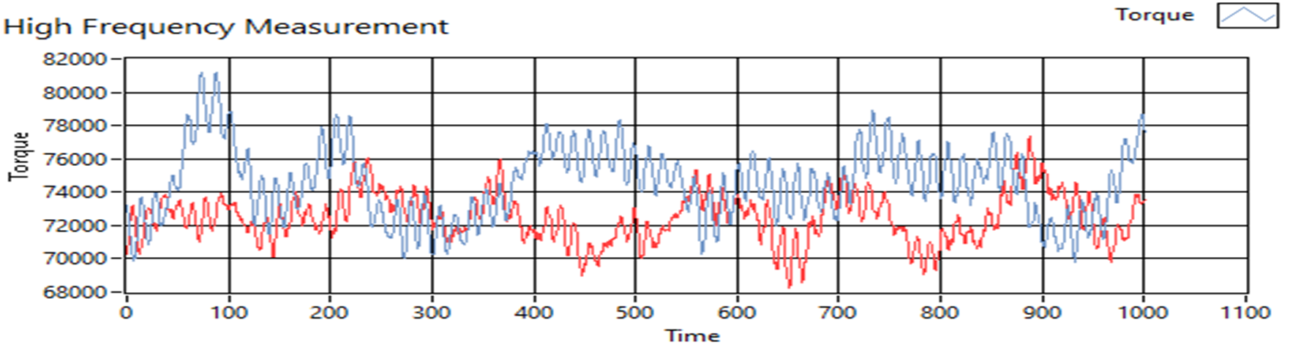

Medición de Torque y Vibraciones Torsionales

Slide 13
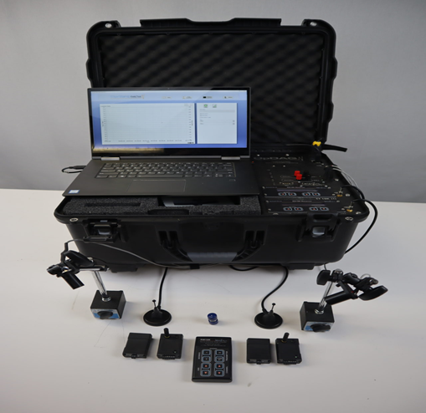
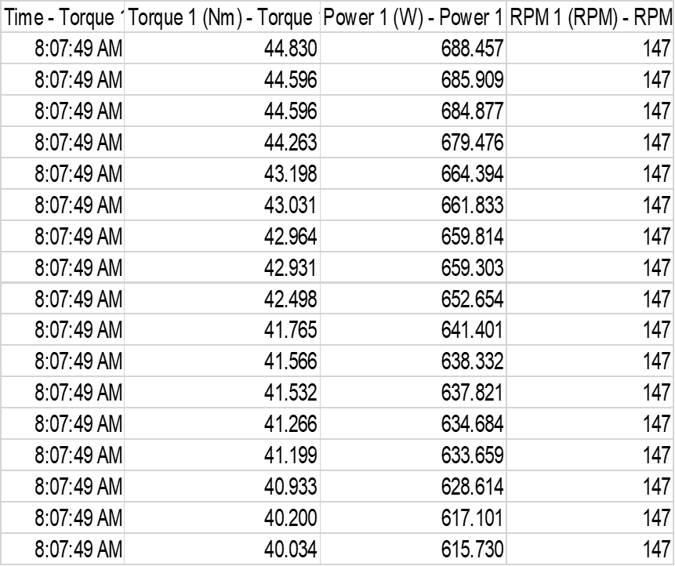
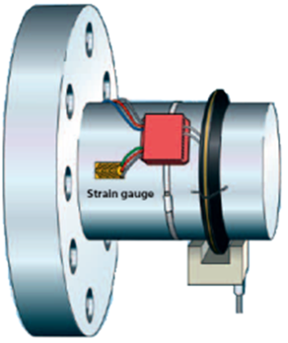
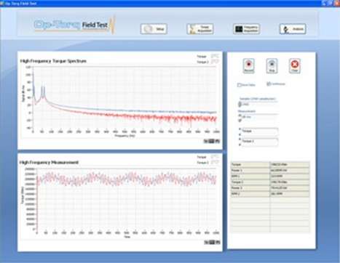
Medicion de Torque y Vibraciones Torsionales
Curva de Potencia vs RPM

Slide 14
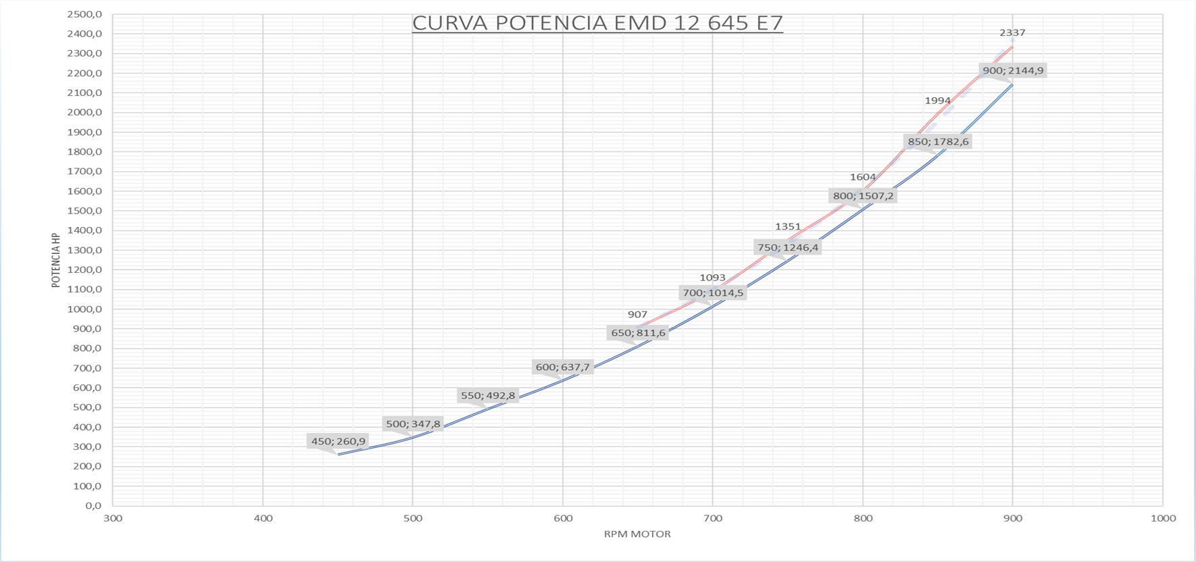
Medicion de Torque y Vibraciones Torsionales
Curva de Potencia vs RPM

Slide 15

MEDICION DE VIBRACIONES TORSIONALES Y TORQUE
Para Mejorar la Confiabilidad, la seguridad y la eficiencia de los sistemas de propulsión de los remolcadores y buques es necesario comprender en profundidad las vibraciones torsionales y la dinámica del torque a lo largo de la línea de propulsión
RESUMEN

Slide 16
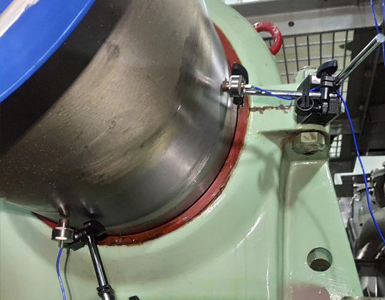
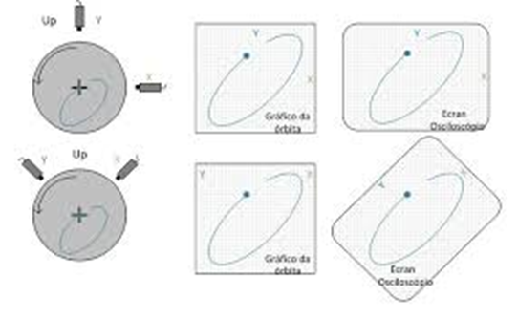
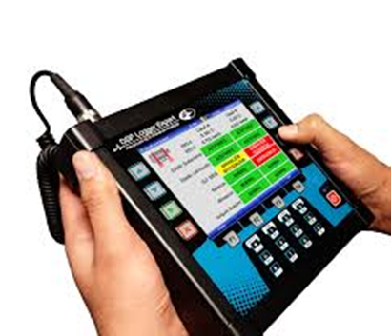
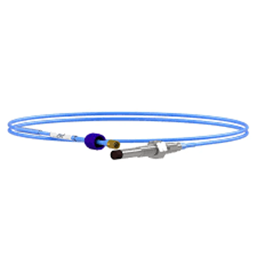
Mediciones de Desplazamiento de Eje
Técnica de Medición del desplazamiento
  Medición sin contacto mediante Sensores de proximidad
  Se mide 1 parámetro (desplazamiento vibratorio)
  Medición en cooper o bocina en sentidos radiales o axial
  Análisis mediante forma de onda y espectro vibratorio

Slide 17
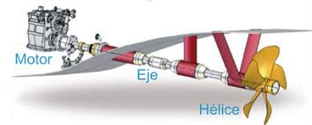
Mediciones de Desplazamiento de Eje propulsor
Medición de vibración con sensores de desplazamiento sin contacto
Un sistema típico de medición con sensores de desplazamiento sin contacto consiste de dos proximitor montados en cada descanso y separados entre ellos 90 º
Permite analisis de la posición radial del eje en el descanso (soporte o bocina)

Slide 18
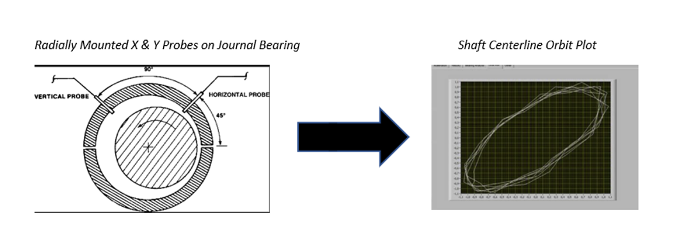
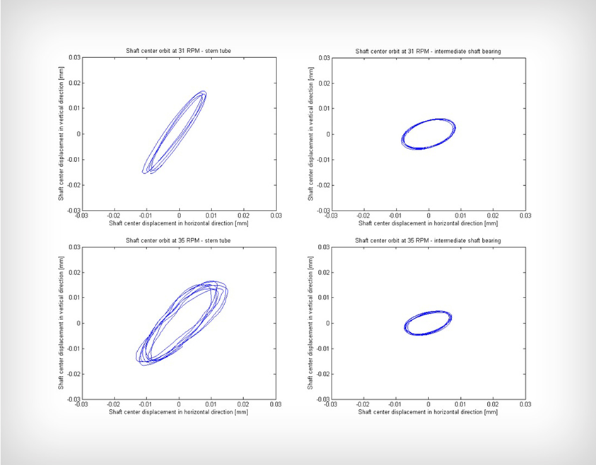
Mediciones de Desplazamiento de Eje propulsor
APLICACIONES DEL ANALISIS DE LA POSICION RADIAL DEL EJE EN EL DESCANSO
Determinar dirección de cargas adicionales como desalineamiento
Determinar existencias de cargas internas asociadas al engrane y fuerzas hidráulicas
Determinar excesivo juego o desgaste en descansos (Buje arbotante)
APLICACIONES DEL ANALISIS DE LA ORBITA
Determinar desalineamiento
Determinar rozamiento (sellos,empaquetaduras,contacto de alabes con carcaza)
Determinar movimiento relativo del eje en el soporte o bocina
Determinar estado de eje (flexión)

Slide 19
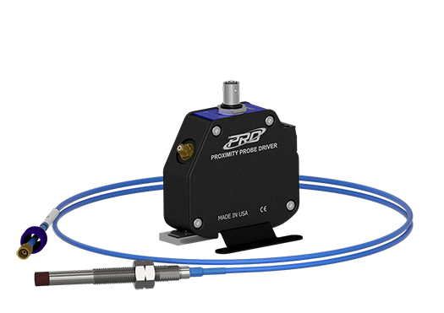

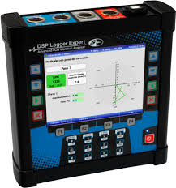
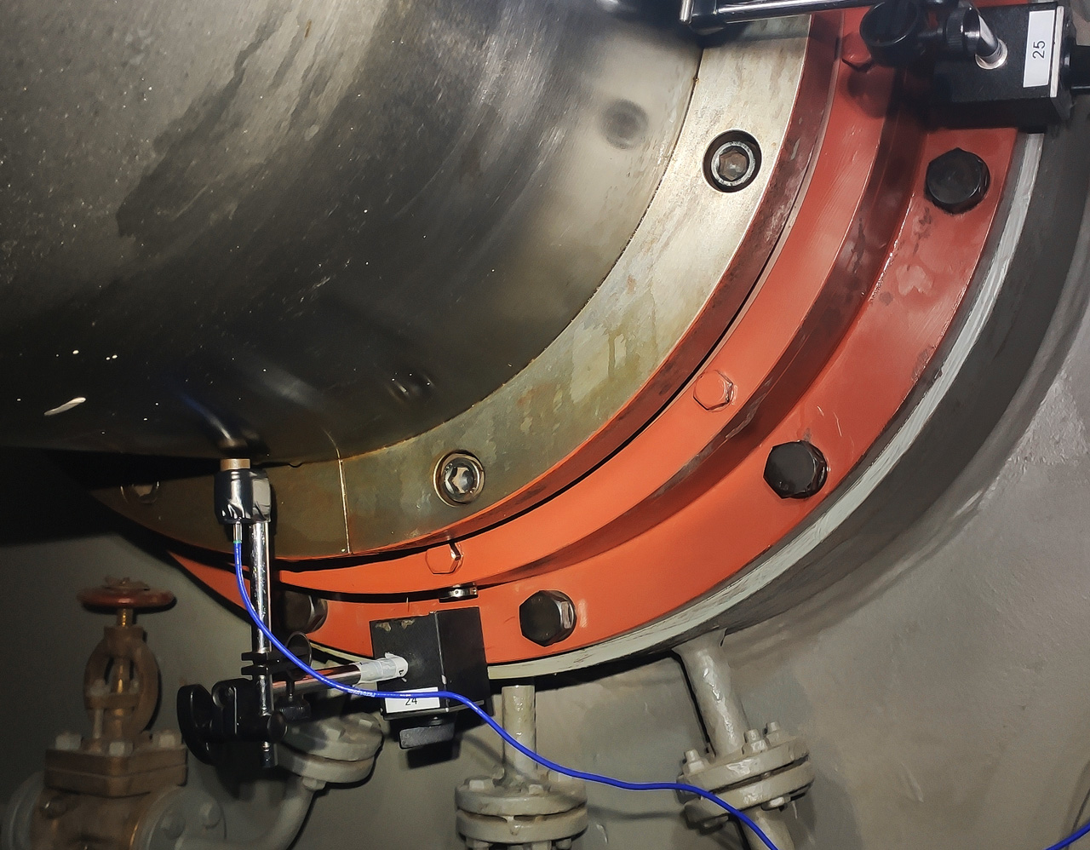
Mediciones de Desplazamiento de Eje propulsor

Slide 20
Mediciones de Vibración en cuerpo Humano y ruido ocupacional
Objetivo es mejorar la condiciones de trabajo
Mayor bienestar y seguridad reduciendo los niveles de vibración y ruido de los remolcadores
Medición de ruido y vibraciones en remolcadores (conforme a norma ISO)

Slide 21
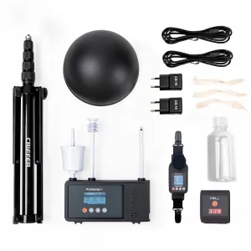
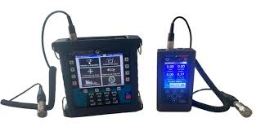
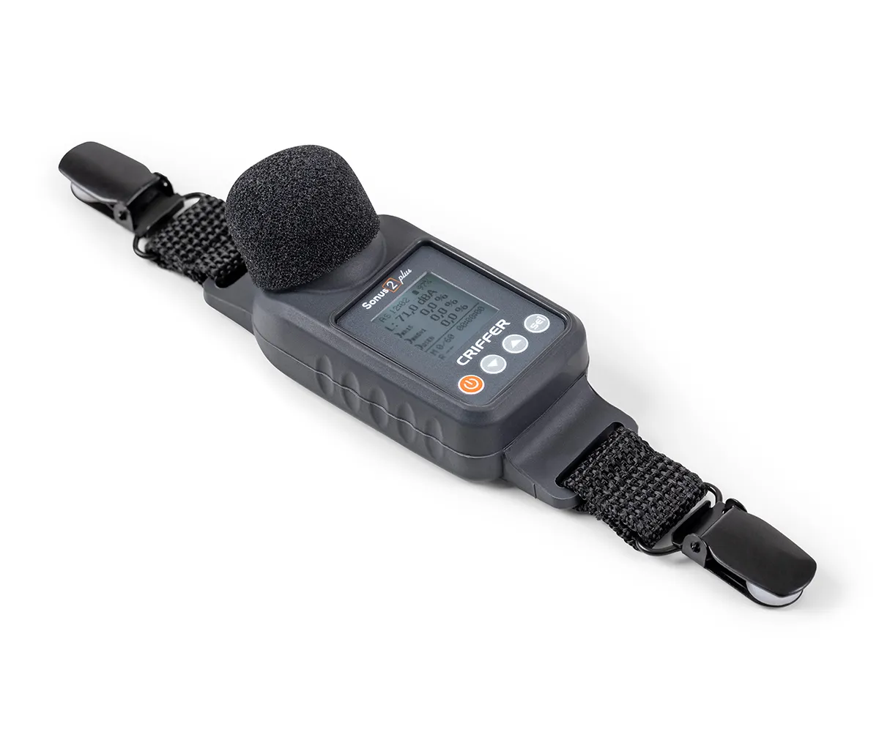
Mediciones de Vibración en cuerpo Humano y ruido ocupacional
Instrumentación

Slide 22
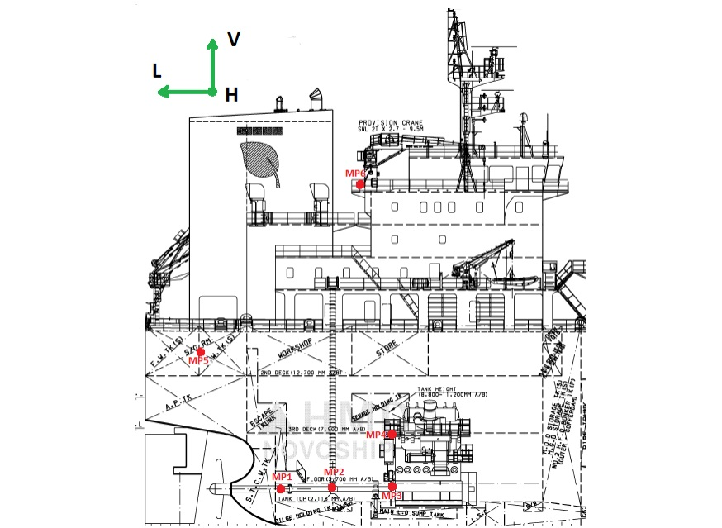
Mediciones de Vibración estructural y del casco
Diagnosticar vibración excesiva
Determinar que los niveles de vibración se encuentren dentro de limites aceptables para integridad estructural como comodidad de la tripulación
Identificar zonas de alta vibración (sala de maquinas,timoneras,sala de timones, camarotes)

Slide 23

¡GRACIAS!
CONTACTANOS
+595981815625
anibal.benitez@abconfiabilidad.com.py

